Slide 1
《寻梦环游记》电影介绍
探索墨西哥文化中的家庭与梦想之旅
报告人名称
20xx.xx.xx

Slide 2
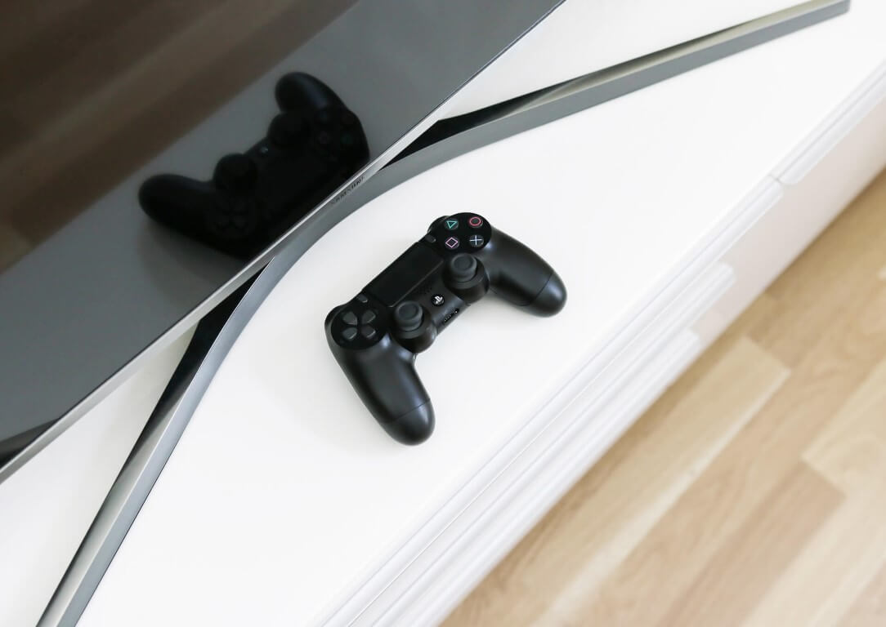
目录
电影简介
文化元素
剧情梗概
制作团队
角色介绍
获奖情况

Slide 3
电影简介
了解电影《寻梦环游记》的基本信息和核心主题

Slide 4
基本信息
电影的基本概况
电影名称
导演
上映时间
《寻梦环游记》（Coco）是一部由皮克斯动画工作室制作、华特·迪士尼电影工作室发行的动画电影。
本片由李·昂克里奇和艾德里安·莫利纳共同执导，他们凭借细腻的情感和出色的视觉效果赢得了观众喜爱。
电影于XXX年11月22日在美国上映，随后在全球多个国家和地区陆续上映，引发观影热潮。
主要配音演员
制作公司
发行公司
主要配音演员包括安东尼·冈萨雷斯、本杰明·布拉特等，他们为角色赋予了生动的声音和灵魂。
由皮克斯动画工作室精心制作，该工作室以高品质的动画作品闻名，为观众带来了无数经典之作。
华特·迪士尼电影工作室负责发行，凭借其强大的发行网络，让电影在全球范围内得到了广泛传播。

Slide 5
核心主题
电影所探讨的核心议题
1
家庭
2
梦想
3
记忆
电影展现了家庭的重要性，通过主人公米格与家人的故事，强调了家人之间的爱与支持。
米格对音乐的热爱和追求，体现了追逐梦想的勇气和坚持，鼓励人们勇敢追求自己的梦想。
记忆在电影中被赋予了神奇的力量，它能让逝去的亲人再次出现在人们的世界中。
4
死亡
5
文化
电影以独特的方式诠释了死亡，认为死亡不是终点，遗忘才是，给人以深刻的思考。
融入了丰富的墨西哥文化元素，如亡灵节、音乐等，让观众感受到墨西哥文化的魅力。

Slide 6
剧情梗概
跟随米格的冒险旅程，了解电影的主要情节

Slide 7
米格的梦想
米格对音乐的执着追求
米格的音乐梦
家族禁令
米格从小就热爱音乐，梦想成为一名伟大的音乐家，但他的家族却禁止音乐。
米格的家族认为音乐带来了不幸，因此禁止家族成员接触音乐，这让米格很苦恼。
偶像德拉库斯
偷吉他
米格将德拉库斯视为自己的偶像，渴望像他一样在音乐上取得巨大的成功。
为了参加音乐比赛，米格偷偷拿走了曾曾祖父的吉他，却因此踏上了神秘的亡灵世界。

Slide 8
神秘的亡灵世界
米格在亡灵世界的奇妙经历
进入亡灵世界
米格在拿到吉他后，意外地进入了亡灵世界，这里充满了奇幻和神秘。
1
寻找曾曾祖父
米格为了证明自己的音乐梦想，开始在亡灵世界中寻找自己的曾曾祖父。
2
与埃克托同行
米格遇到了落魄乐手埃克托，两人一起踏上了寻找真相的旅程。
3
遭遇重重困难
在亡灵世界中，米格和埃克托遭遇了各种危险和挑战，但他们始终没有放弃。
4

Slide 9
真相大白
揭开家族背后的秘密
家族秘密
曾曾祖父的真相
米格发现家族背后隐藏着一个惊人的秘密，与曾曾祖父和音乐有关。
原来，曾曾祖父埃克托是被他的朋友德拉库斯陷害的，真相让米格震惊。
德拉库斯的阴谋
家人的原谅
德拉库斯为了名利，不仅偷走了埃克托的音乐，还将他杀害，这个阴谋终于被揭开。
米格带着真相回到了现实世界，家人原谅了他，并重新接纳了音乐。

Slide 10
角色介绍
认识电影中的主要角色

Slide 11
米格
勇敢追梦的少年
01
02
03
04
年龄
性格
梦想
成长历程
米格是一个十几岁的少年，正值青春叛逆期，对世界充满了好奇和探索的欲望。
他勇敢、执着，为了追求音乐梦想，敢于挑战家族的禁令，不怕困难和危险。
米格梦想成为一名伟大的音乐家，他相信音乐能改变自己的命运。
在亡灵世界的冒险中，米格逐渐成熟，懂得了家庭和梦想的意义，实现了自我成长。

Slide 12
埃克托
落魄却善良的乐手
身份
埃克托是米格的曾曾祖父，一位落魄的乐手，在亡灵世界中过着孤独的生活。
经历
性格特点
与米格的关系
他曾被朋友德拉库斯陷害，失去了自己的音乐和生命，一直在寻找回家的机会。
埃克托善良、乐观，即使身处困境，也始终保持着对生活的热爱和对家人的思念。
他与米格一起冒险，帮助米格找到了家族的真相，两人建立了深厚的友谊。

Slide 13
德拉库斯
阴险狡诈的野心家
身份
性格
罪行
结局
德拉库斯是当时著名的音乐家，表面上风光无限，实际上却是一个阴险狡诈的野心家。
他自私、贪婪，为了名利不择手段，甚至不惜杀害自己的朋友。
德拉库斯偷走了埃克托的音乐，并将其据为己有，还设计杀害了埃克托。
最终，德拉库斯的阴谋被揭开，他受到了应有的惩罚，在亡灵世界中失去了永生。

Slide 14
可可
米格太奶奶的记忆守护者
身体状况
她身体虚弱，记忆力逐渐衰退，但始终记得自己的父亲埃克托。
年龄
与米格的关系
可可是一位年迈的老人，是米格家族中年龄最大的成员。
米格通过自己的努力，让可可重新记起了父亲，两人之间建立了深厚的感情。
重要性
可可是连接现实世界和亡灵世界的关键人物，她的记忆决定了埃克托能否回家。

Slide 15
文化元素
探寻电影中的墨西哥文化元素

Slide 16
亡灵节
墨西哥独特的传统节日
起源
01
亡灵节起源于墨西哥的土著文化，是祭祀和纪念祖先的重要节日。
庆祝方式
02
人们会在这一天祭拜逝去的亲人，摆放祭坛，用鲜花、食物等物品来装饰。
在电影中的体现
03
电影以亡灵节为背景，展现了亡灵世界的奇幻景象和人们的庆祝活动。
意义
04
亡灵节让人们相信，逝去的亲人会在这一天回到人间，与家人团聚，体现了对生命的尊重和对亲人的思念。

Slide 17
音乐
墨西哥文化的重要组成部分
墨西哥音乐特点
音乐对剧情的作用
墨西哥音乐节奏明快，富有激情，融合了多种文化元素，具有独特的风格。
音乐在电影中起到了推动剧情发展的作用，也表达了角色的情感和内心世界。
电影中的音乐
音乐与情感的联系
电影中的音乐充满了墨西哥风情，为故事增添了情感色彩和氛围。
音乐与角色之间的情感紧密相连，通过音乐，观众能更好地感受到角色的喜怒哀乐。

Slide 18
家庭观念
墨西哥文化中的家庭价值观
01.
02.
家庭的重要性
电影中的家庭表现
在墨西哥文化中，家庭被视为最重要的部分，家人之间的关系非常紧密。
电影通过米格与家人的故事，展现了家庭的温暖和力量，强调了家人之间的爱与支持。
03.
04.
家庭对个人的影响
家庭与梦想的关系
家庭对个人的成长和发展有着重要的影响，它给予人们安全感和归属感。
家庭和梦想在电影中相互交织，米格在追求梦想的过程中，也体会到了家庭的重要性。

Slide 19
制作团队
了解电影背后的创作团队

Slide 20
导演
电影的掌舵者
李·昂克里奇
艾德里安·莫利纳
1
2
李·昂克里奇是一位经验丰富的动画导演，曾参与过多部皮克斯动画电影的制作。
艾德里安·莫利纳是墨西哥裔导演，他将自己的文化背景融入到电影中，为电影增添了独特的魅力。
3
导演风格
4
创作理念
两位导演以细腻的情感和出色的视觉效果著称，他们的作品深受观众喜爱。
他们希望通过电影传达家庭和梦想的重要性，让观众在观影过程中产生共鸣。

Slide 21
编剧
电影故事的创作者
主要编剧
创作灵感
电影的主要编剧包括李·昂克里奇、阿德里安·莫利纳等，他们共同创作了精彩的故事情节。
编剧们从墨西哥文化和自己的生活中汲取灵感，创造出了这个充满奇幻和情感的故事。
故事结构
人物塑造
电影的故事结构紧凑，情节跌宕起伏，充满了悬念和惊喜。
编剧们成功塑造了米格、埃克托等生动的人物形象，让角色具有鲜明的个性和深刻的内心世界。

Slide 22
配音演员
为角色赋予声音的艺术家
安东尼·冈萨雷斯
本杰明·布拉特
盖尔·加西亚·贝纳尔
配音风格
安东尼·冈萨雷斯为米格配音，他用充满活力的声线演绎了米格的勇敢和执着。
本杰明·布拉特为埃克托配音，他将埃克托的善良和乐观表现得淋漓尽致。
盖尔·加西亚·贝纳尔为德拉库斯配音，他成功塑造了这个阴险狡诈的角色形象。
配音演员们以精湛的演技和独特的声音风格，为角色赋予了生命和灵魂。

Slide 23
获奖情况
回顾电影所获得的荣誉

Slide 24
奥斯卡奖项
电影在奥斯卡上的辉煌成就
最佳动画长片
01
《寻梦环游记》凭借其精彩的剧情和出色的制作，获得了奥斯卡最佳动画长片奖。
最佳原创歌曲
02
电影中的歌曲《Remember Me》以其动人的旋律和深情的歌词，赢得了奥斯卡最佳原创歌曲奖。
奖项意义
03
这些奖项是对电影制作团队辛勤付出的肯定，也证明了电影在动画领域的卓越品质。
获奖感言
04
导演和编剧在获奖时发表了感言，感谢了所有参与电影制作的人员和观众的支持。

Slide 25

其他奖项
电影在其他颁奖典礼上的表现
安妮奖
电影获得了安妮奖的多项提名和奖项，进一步证明了其在动画制作方面的优秀水平。
01
金球奖
《寻梦环游记》在金球奖上也取得了不俗的成绩，赢得了观众的认可和喜爱。
02
奖项对电影的影响
这些奖项提高了电影的知名度和影响力，吸引了更多观众走进影院观看。
03
观众评价
观众对电影的评价非常高，认为它是一部感人至深、富有文化内涵的优秀作品。
04

Slide 26
谢谢观看
20xx.xx.xx
报告人名称

Slide 27

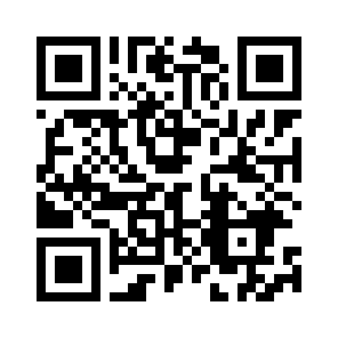
https://www.pptsupermarket.com/customizes
PPTSUPERMARKETDELETE

Slide 28



PPT超级市场AI
1分钟免费
AI生成精美PPT
https://www.pptsupermarket.com
PPTSUPERMARKETDELETE

Slide 29


Powered by
免费定制PPT
免费下载PPT
PPTSUPERMARKETDELETE

Slide 30
提示：
此文件仅供您在内部团队交流学习交流之用，严禁在其他公共领域传播或商用。如果因为您将本站资源用于其他用途而引起的纠纷，本站不负任何责任
部分页面仅有一行过渡文字，如不需要请删除
文档正文字体为：思源等宽 L(SourceHanMonoSC-Light)、MiSans Normal
部分字体来源于100font.com 点击此链接下载字体
部分图标来源于Storyset.com 点击此链接获取图标
PPTSUPERMARKETDELETE

